Slide 1
Euro
Naša nová mena

Slide 2
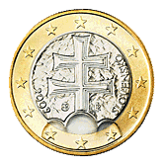
Eurominca – 1€

Slide 3
Výmenný kurz
1 € = 30,1260 Sk

Slide 4
Zdroje
http://sk.wikipedia.org

Slide 5
Ďakujem za pozornosť

